Slide 1
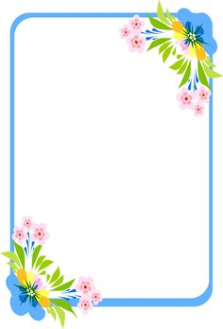

Thứ Sáu ngày 02 tháng 02 năm 2024
Toán 2
Toán 2
- Đọc thuộc lòng bảng nhân 5?
Toán
KẾT NỐI TRI THỨC VỚI CUỘC SỐNG
* * * * *
KẾT NỐI TRI THỨC VỚI CUỘC SỐNG
* * * * *
Tiết 105: Bảng chia 5 (trang 24)
- Ôn tập các kiến thức đã học.
BÀI GIẢNG ĐƯỢC THIẾT KẾ BỞI NGUYỄN HIỀN
FACE: Hien Nguyen
https://www.facebook.com/profile.php?id=100027092413846
CÁC THÀNH VIÊN CHỈ SỬ DỤNG - NGHIÊM CẤM BUÔN BÁN, SAO CHÉP DƯỚI MỌI HÌNH THỨC.
- Chuẩn bị bài sau:
BÀI 41. PHÉP CHIA.
BÀI 40. BẢNG NHÂN 5.
Bài 40: Bảng nhân 5 (Tiết 2) – Trang 13
(Trang 15)
(Trang 12)

Slide 2


Slide 3


Slide 4
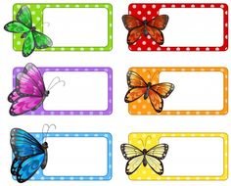
BÀI 1. CHỌN ĐÁP ÁN ĐÚNG:
10 : 2 = ?
10
7
8
9
2
5
4
6
1
3
0
A. 7
ĐÚNG RỒI
B. 5
B. 5
C. 6

Slide 5
BÀI 2. CHỌN ĐÁP ÁN ĐÚNG:
10
7
8
9
2
5
4
6
1
3
16 : 2 = ?
0
A. 6
B. 7
ĐÚNG RỒI
C. 8
C. 8
Notes:
BÀI GIẢNG ĐƯỢC THIẾT KẾ BỞI NGUYỄN HIỀN
FACE: Hien Nguyen
https://www.facebook.com/profile.php?id=100027092413846

Slide 6
BÀI 3. CHỌN ĐÁP ÁN ĐÚNG:
18 : 2 = ?
10
7
8
9
2
5
4
6
1
3
0
ĐÚNG RỒI
A. 9
A. 9
B. 8
C. 7

Slide 7
BÀI 4. CHỌN ĐÁP ÁN ĐÚNG:
10
7
8 : 2 = ?
8
9
2
5
4
6
1
3
0
A. 6
ĐÚNG RỒI
B. 4
B. 4
C. 5

Slide 8
BÀI 5. CHỌN ĐÁP ÁN ĐÚNG:
20 : 2 = ?
10
7
8
9
2
5
4
6
1
3
0
A. 6
B. 8
ĐÚNG RỒI
C. 10
C. 10
Notes:
BÀI GIẢNG ĐƯỢC THIẾT KẾ BỞI NGUYỄN HIỀN
FACE: Hien Nguyen
https://www.facebook.com/profile.php?id=100027092413846

Slide 9


Slide 10


Slide 11
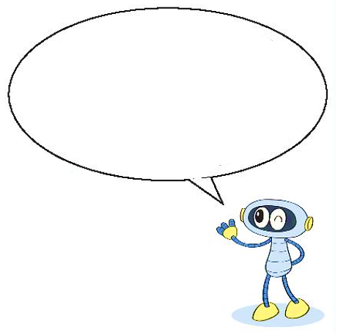

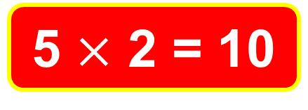
* Mỗi đĩa có 5 quả cam,
2 đĩa có 10 quả cam.
*10 quả cam chia vào các đĩa, mỗi đĩa 5 quả. Được 2 đĩa cam như vậy.
a)
5 $×$ 2 = 10
10 : 5 = 2
Notes:
BÀI GIẢNG ĐƯỢC THIẾT KẾ BỞI NGUYỄN HIỀN
FACE: Hien Nguyen
https://www.facebook.com/profile.php?id=100027092413846

Slide 12
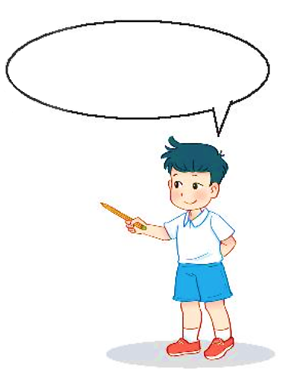
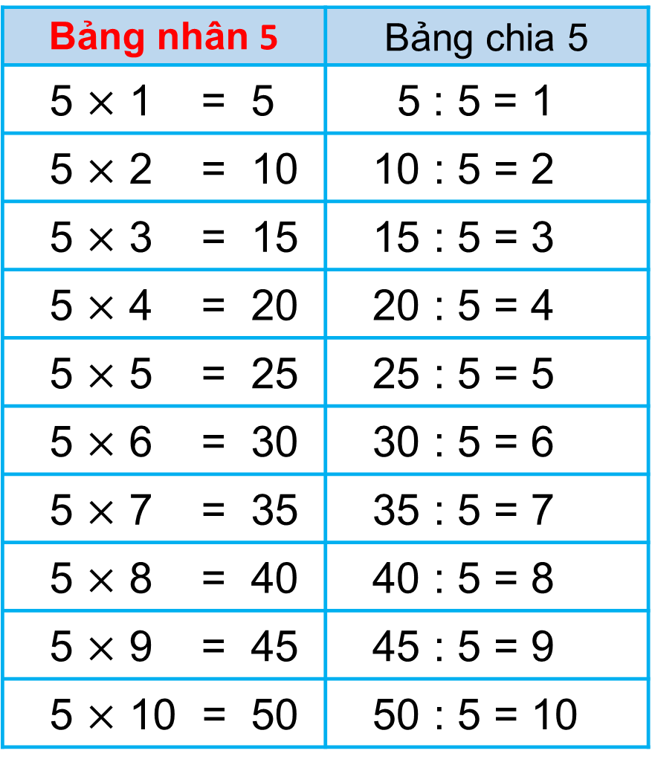
b) Hoàn thành bảng chia 5:
Bảng nhân 5 | Bảng chia 5
5 $×$ 1 = 5 | 5 : 5 = 1
5 $×$ 2 = 10 | 10 : 5 = 2
5 $×$ 3 = 15 | 15 : 5 = 3
5 $×$ 4 = 20 | 20 : 5 = 4
5 $×$ 5 = 25 | 25 : 5 = 5
5 $×$ 6 = 30 | 30 : 5 = 6
5 $×$ 7 = 35 | 35 : 5 = 7
5 $×$ 8 = 40 | 40 : 5 = 8
5 $×$ 9 = 45 | 45 : 5 = 9
5 $×$ 10 = 50 | 50 : 5 = 10
Đọc thuộc lòng bảng nhân 5
Lập bảng chia 5 từ bảng nhân 5.
?
Nhận xét:
?
Dựa vào mối quan hệ giữa phép nhân và phép chia, em hãy viết các phép tính chia cho 5?
Số bị chia là tích của các phép nhân ở bảng nhân 2.
?
?
Số chia đều là số 5.
?
Thương là các số tự nhiên liên tiếp từ 1 đến 10.
?
Notes:
BÀI GIẢNG ĐƯỢC THIẾT KẾ BỞI NGUYỄN HIỀN
FACE: Hien Nguyen
https://www.facebook.com/profile.php?id=100027092413846

Slide 13








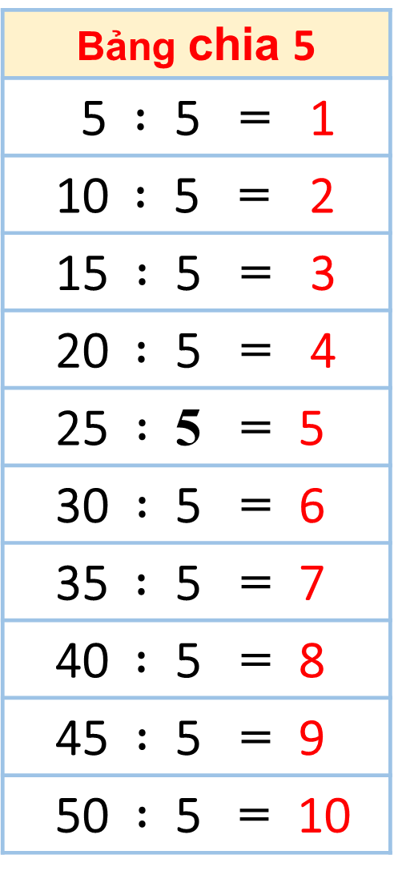
Bảng chia 5
5 $:$ 5 = 1
10 $:$ 5 = 2
15 $:$ 5 = 3
20 $:$ 5 = 4
25 $:$ 5 = 5
30 $:$ 5 = 6
35 $:$ 5 = 7
40 $:$ 5 = 8
45 $:$ 5 = 9
50 $:$ 5 = 10
* Học thuộc lòng bảng chia 5
Notes:
BÀI GIẢNG ĐƯỢC THIẾT KẾ BỞI NGUYỄN HIỀN
FACE: Hien Nguyen
https://www.facebook.com/profile.php?id=100027092413846

Slide 14


Slide 15
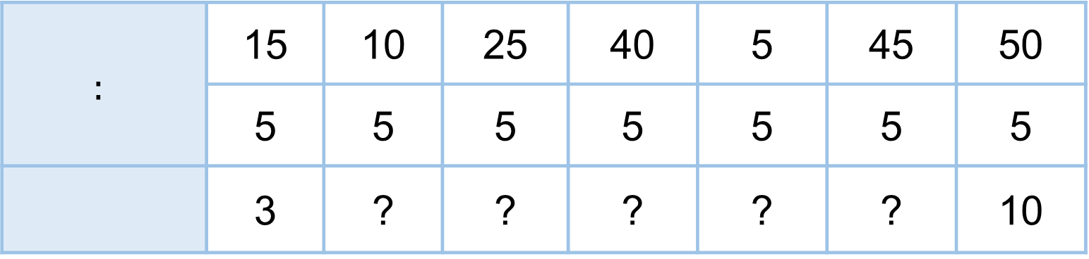
1
Số
?
$$:$$ | 15 | 10 | 25 | 40 | 5 | 45 | 50
 | 5 | 5 | 5 | 5 | 5 | 5 | 5
 | 3 | ? | ? | ? | ? | ? | 10
2
5
8
1
9
- Hàng ngang thứ nhất cho con biết điều gì?
- Hàng ngang thứ nhất cho con biết điều gì?
- Muốn tìm thương ta làm thế nào?
Notes:
BÀI GIẢNG ĐƯỢC THIẾT KẾ BỞI NGUYỄN HIỀN
FACE: Hien Nguyen
https://www.facebook.com/profile.php?id=100027092413846

Slide 16
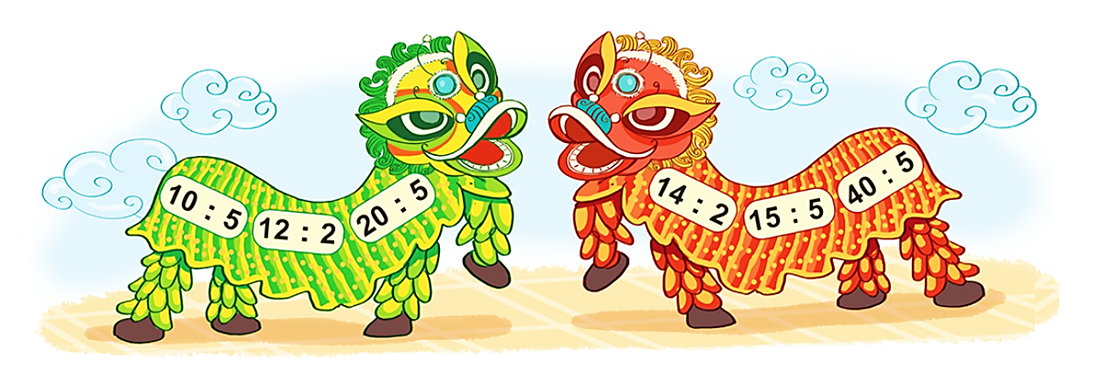
2
Tính nhẩm.
7
2
14 : 2 =
10 : 5 =
3
6
15 : 5 =
12 : 2 =
4
20 : 5 =
8
40 : 5 =

Slide 17

Cửa hàng có 40 bông hoa cúc. Cô bán hàng đã bó hoa cúc thành các bó, mỗi bó 5 bông. Hỏi có bao nhiêu bó hoa cúc?
3
Tóm tắt:
Bài giải
5 bông hoa cúc: 1 bó
Số bó hoa cúc có là:
Có số bó hoa cúc là:
40 bông hoa cúc:… bó?
40 : 5 = 8 (bó)
Đáp số: 8 bó hoa cúc.
Notes:
BÀI GIẢNG ĐƯỢC THIẾT KẾ BỞI NGUYỄN HIỀN
FACE: Hien Nguyen
https://www.facebook.com/profile.php?id=100027092413846

Slide 18

Vận dụng

Slide 19
- Hôm nay các con học bài gì?
- Qua bài học con học thêm được điều gì?

Slide 20




VÒNG QUAY
KÌ DIỆU
30
20
40
10
1
2
3
50
80
4
5
60
70
QUAY

Slide 21
Câu 1: Chọn đáp án đúng:
20 : 5 = …?
A
A. 5
B
B. 4
QUAY VỀ
Notes:
BÀI GIẢNG ĐƯỢC THIẾT KẾ BỞI NGUYỄN HIỀN
FACE: Hien Nguyen
https://www.facebook.com/profile.php?id=100027092413846

Slide 22
Câu 2: Chọn đáp án đúng:
45 : 5 = …?
A
A. 9
B
B. 7
QUAY VỀ

Slide 23
Câu 3: Chọn đáp án đúng:
35 : 5 = …?
A
A. 6
B
B. 7
QUAY VỀ
Notes:
BÀI GIẢNG ĐƯỢC THIẾT KẾ BỞI NGUYỄN HIỀN
FACE: Hien Nguyen
https://www.facebook.com/profile.php?id=100027092413846

Slide 24
Câu 4: Chọn đáp án đúng:
30 : 5 = …?
A
A. 6
B
B. 8
QUAY VỀ

Slide 25
Câu 5: Chọn đáp án đúng:
15 : 5 = …?
A
A. 5
B
B. 3
QUAY VỀ
Notes:
BÀI GIẢNG ĐƯỢC THIẾT KẾ BỞI NGUYỄN HIỀN
FACE: Hien Nguyen
https://www.facebook.com/profile.php?id=100027092413846

Slide 26


Slide 27


Slide 28
- Học thuộc lòng bảng chia 5.
- Hoàn thành bài 3 (trang 25) vào vở.
- Chuẩn bị bài sau:
Luyện tập (trang 25).

Slide 29
Thứ hai ngày 14 tháng 2 năm 2022
Toán 2
Toán 2
- Đọc thuộc lòng bảng nhân 5?
Toán
KẾT NỐI TRI THỨC VỚI CUỘC SỐNG
* * * * *
KẾT NỐI TRI THỨC VỚI CUỘC SỐNG
* * * * *
Tiết 106: Luyện tập (trang 25)
- Ôn tập các kiến thức đã học.
BÀI GIẢNG ĐƯỢC THIẾT KẾ BỞI NGUYỄN HIỀN
FACE: Hien Nguyen
https://www.facebook.com/profile.php?id=100027092413846
CÁC THÀNH VIÊN CHỈ SỬ DỤNG - NGHIÊM CẤM BUÔN BÁN, SAO CHÉP DƯỚI MỌI HÌNH THỨC.
- Chuẩn bị bài sau:
BÀI 41. PHÉP CHIA.
BÀI 40. BẢNG NHÂN 5.
Bài 40: Bảng nhân 5 (Tiết 2) – Trang 13
(Trang 15)
(Trang 12)

Slide 30


Slide 31


Slide 32


Slide 33


3
2
1

Slide 34


Chọn đáp án đúng:
25 : 5 = ?
A. 5
B. 6
C. 7
Notes:
BÀI GIẢNG ĐƯỢC THIẾT KẾ BỞI NGUYỄN HIỀN
FACE: Hien Nguyen
https://www.facebook.com/profile.php?id=100027092413846

Slide 35
Chọn đáp án đúng:
40 : 5 = ?
A. 6
B. 7
C. 8

Slide 36
Chọn đáp án đúng:
10 : 5 = ?
A. 5
B. 2
C. 3
Notes:
BÀI GIẢNG ĐƯỢC THIẾT KẾ BỞI NGUYỄN HIỀN
FACE: Hien Nguyen
https://www.facebook.com/profile.php?id=100027092413846

Slide 37
Chọn đáp án đúng:
45 : 5 = ?
A. 9
B. 7
C. 5

Slide 38
Chọn đáp án đúng:
30 : 5 = ?
A. 4
B. 5
C. 6
Notes:
BÀI GIẢNG ĐƯỢC THIẾT KẾ BỞI NGUYỄN HIỀN
FACE: Hien Nguyen
https://www.facebook.com/profile.php?id=100027092413846

Slide 39
Chọn đáp án đúng:
15 : 5 = ?
A. 2
B. 3
C. 5
Notes:
BÀI GIẢNG ĐƯỢC THIẾT KẾ BỞI NGUYỄN HIỀN
FACE: Hien Nguyen
https://www.facebook.com/profile.php?id=100027092413846

Slide 40


Slide 41


Slide 42
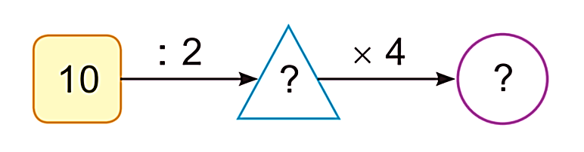
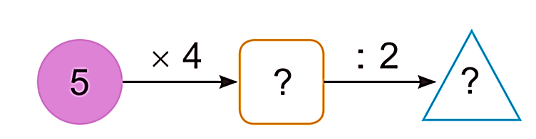
1
Tính:
a)
5
20
b)
20
10
Notes:
BÀI GIẢNG ĐƯỢC THIẾT KẾ BỞI NGUYỄN HIỀN
FACE: Hien Nguyen
https://www.facebook.com/profile.php?id=100027092413846

Slide 43
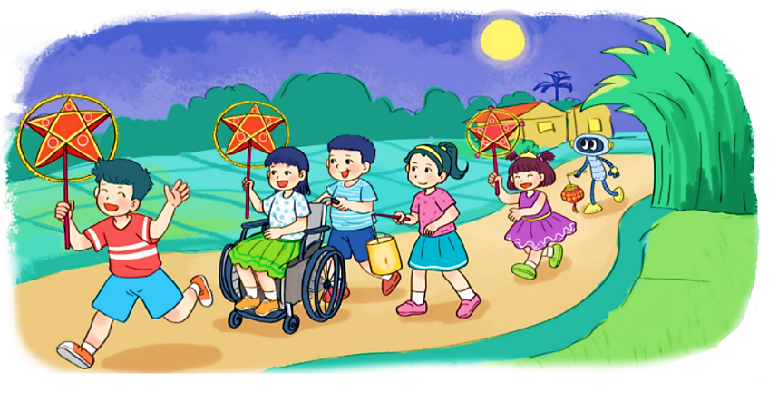
Bạn Nam đã cắt 30 hình tròn để trang trí đèn ông sao, mỗi chiếc đèn cần 5 hình. Hỏi bạn Nam trang trí được bao nhiêu chiếc đèn ông sao?
2
Số chiếc đèn ông sao bạn Nam trang trí được là:
Tóm tắt:
Bài giải
5 hình tròn : 1 chiếc đèn ông sao
Bạn Nam trang trí được số chiếc đèn ông sao là:
30 hình tròn: … chiếc đèn ông sao?
30 : 5 = 6 (chiếc)
Đáp số: 6 chiếc đèn ông sao.
Notes:
BÀI GIẢNG ĐƯỢC THIẾT KẾ BỞI NGUYỄN HIỀN
FACE: Hien Nguyen
https://www.facebook.com/profile.php?id=100027092413846

Slide 44
Vận dụng

Slide 45
- Hôm nay các con học bài gì?
- Qua bài học con học thêm được điều gì?

Slide 46

CHỌN TẤM THẺ NÀO?

Slide 47

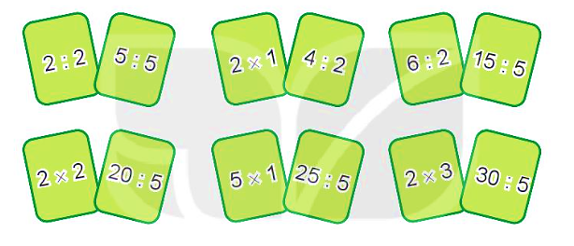
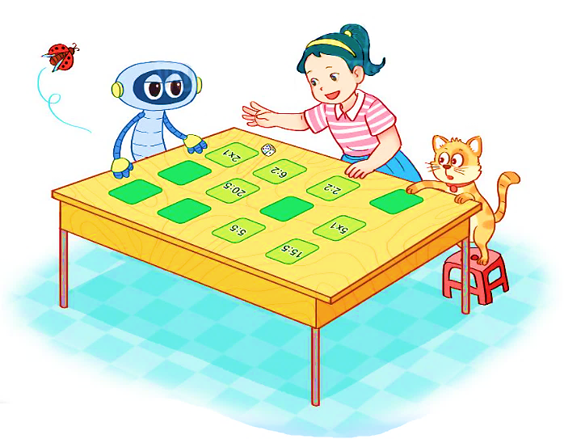
CHỌN TẤM THẺ NÀO?
Chơi theo nhóm.
Đặt 12 tấm thẻ trên mặt bàn. Khi đến lượt, người chơi gieo xúc xắc, úp một tấm thẻ ghi phép tính có kết quả bằng số chấm ở mặt trên xúc xắc.
Trò chơi kết thúc khi úp được 6 tấm thẻ.
BÀI GIẢNG ĐƯỢC THIẾT KẾ BỞI NGUYỄN HIỀN
FACE: Hien Nguyen
https://www.facebook.com/profile.php?id=100027092413846
CÁC THÀNH VIÊN CHỈ SỬ DỤNG - NGHIÊM CẤM BUÔN BÁN, SAO CHÉP DƯỚI MỌI HÌNH THỨC.

Slide 48


Slide 49
- Ôn tập các kiến thức đã học.
- Chuẩn bị bài sau:
Bài 45: Luyện tập chung (trang 27)
Notes:
BÀI GIẢNG ĐƯỢC THIẾT KẾ BỞI NGUYỄN HIỀN
FACE: Hien Nguyen
https://www.facebook.com/profile.php?id=100027092413846

